Slide 1

Data Performance Marketing 현황
로고.

Slide 2
Executive Summary
LS ELECTRIC은 3가지의 Data Performance Marketing 영역으로 현재 온라인 사업을 확대를 추진 중
구분 | 채널 | 파트너 | 트래킹 기술 | 고객 분석 알고리즘
① 자체 홈페이지 | Lselectric.com | 홍보팀 | - GA 사용 중 | -
② SNS 채널 | -Facebook -Linked IN -Instagram | 더 스프링 社 | - FB픽셀 or 관리자 페이지 등 플랫폼 자체 툴 사용 - 이메일을 추출하거나 이메일과 연동해서 정보 측정 불가능 | 고객 CRM(이메일, 전화번호 등)을 모아서, FB Look a Like 기술 적용
③ 3rd party 플랫폼 | -Amazon Biz -3rd party B2B 플랫폼 (미즈미, 모노타로, Lazada 등) | 검토 중 | - 플랫폼 자체 분석 툴 사용

Slide 3
I. 자체 홈페이지
LS ELECTRIC 홈페이지는 국내/일본/미국/동남아 3개국으로 운영 중이며, 별도의 회원 가입이나 마케팅 활동을 위한 체제는 미흡함 GA로 볼 수 있는 수준이..

Slide 4
I. 자체 홈페이지
LS 홈페이지 문제점 및 해결방안
고객 데이터 수집 문제점 | 해결법 제안
▶'구매문의 클릭' 행위를 'GA 전환목표'로 설정할 때, 문제 발생 가능성 - Product페이지에서 곧바로 구매 문의 탭으로 이어지는 곳이 없음 - 즉, 고객이 어느 Product를 보고 구매 문의를 하는지 알 수 없음 | ▶Product탭에 구매문의 탭 추가
▶download탭에 send E-mail탭이 여러 개 모여있음 - 따라서, 고객이 어떤 제품을 보고 컨택을 하려는지 알 수 없음 | ▶고객의 행동 흐름, 순서 파악 필요
▶Third party로의 'url링크' 부재 - 고객이 단순 문의를 하려는지, 실제 구매를 원하는지 추적 불가 | ▶send E-mail기능 외에 URL링크 탭 추가
▶Support탭에서 정보 추출 어려움 - 고객이 어떠한 이유로 Manual을 보러 들어갔는지 추적 불가 | ▶사용자가 Manual 다운 받을 때, 설문조사 페이지 Modal으로 띄워주는 작업 필요
▶고객이 '비 로그인' 으로 접속 하기 때문에 '타게팅' 불가 - 쿠키 정보는 얻을 수 있지만, 쿠키 만으로는 '타겟 고객' 관리,추적 불가 | ▶send E-mail기능을 통해 고객의 구매정보를 얻는 'E-mail 담당자'에게 고객정보 요청

Slide 5
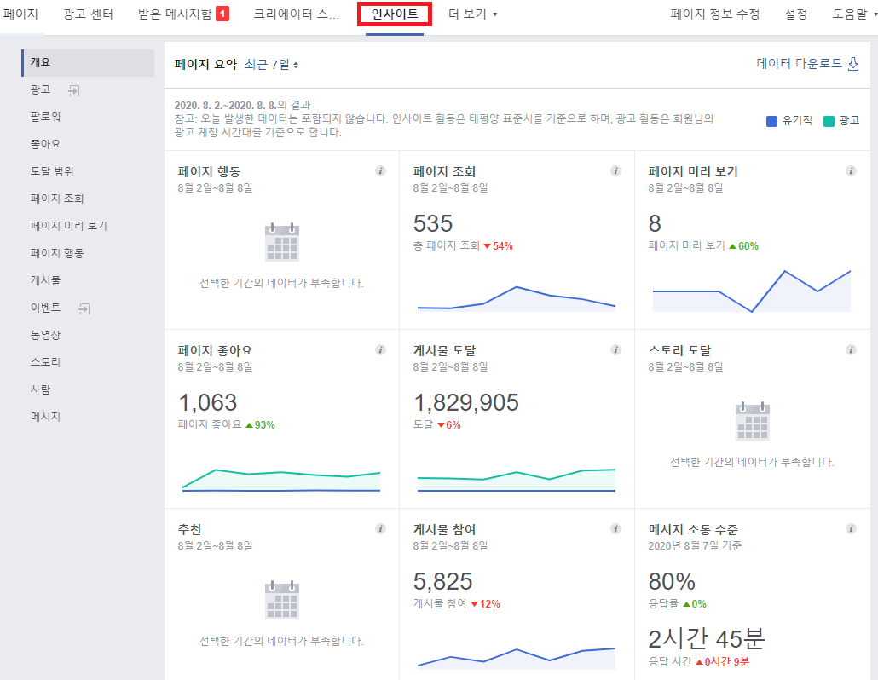
II. SNS 채널
페이스북 페이지 인사이트

Slide 6
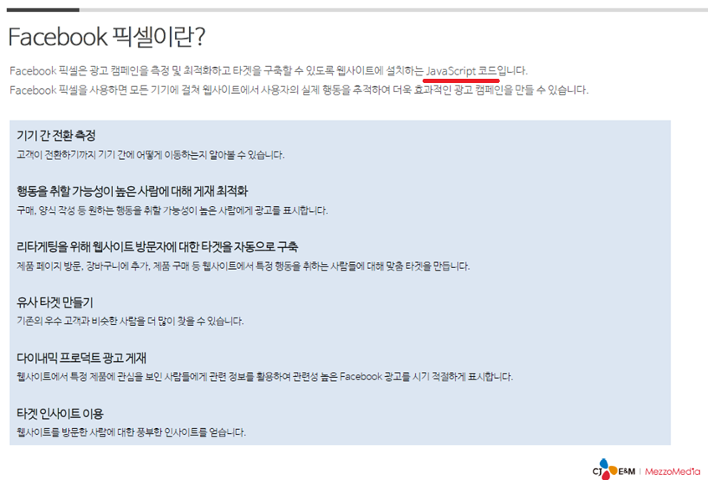
II. SNS 채널
페이스북 픽셀

Slide 7
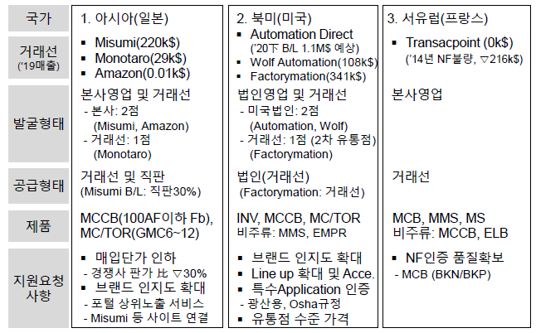
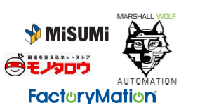
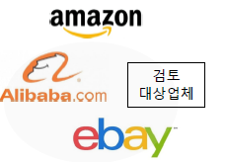
III. 3rd party 플랫폼
자사 온라인 거래선

Slide 8
#유첨. SNS 홍보 활동 현황
 | 이름 | 역할 | 방문자 or 구독자 수 | 추적도구
웹페이지 | https://www.lselectric.co.kr/ | Product 소개, Manual 다운로드, 구매 문의 | 월 1.7만명 방문 | GA
 | https://tech-square.co.kr/kr/main.do | 중소기업 스마트 공장 구축을 서포트
 | http://www.lselectricwebzine.com/2020_07/ | SNS홍보 링크 공유
Youtube | LS ELECTRIC Tech Support | 기기 설정법, 사용법 동영상 | 구독자 2.34천명
 | LS ELECTRIC | 예능, 컨퍼런스, 소개 동영상 | 구독자 1.64천명
 | LS ELECTRIC America | 제품 소개 | 구독자 287명
 | LS ELECTRIC_Global | 홍보영상, 솔루션 제공 | 구독자 52명
 | LS ELECTRIC ME | 홍보영상, 제품 소개 | 구독자 29명
 | LS ELECTRIC Seminar & Product | 세미나 영상 제공 | 구독자 5명
Facebook | LS산전 산업자동화 | 각종 이벤트, 소식 공유, 인터뷰 | 2.3천명 좋아요 페이지
 | LS ELECTRIC_global | 캠페인, 제품 홍보, 소식 공유, 기술소개 | 2.1천명 좋아요 페이지
 | LS ELECTRIC Middle East FZE | LS소개, 소식 공유 | 706명 좋아요 페이지
 | LS ELECTRIC Vietnam | LS소개, 소식 공유 | 689명 좋아요 페이지
 | LS ELECTRIC Europe | LS소개, 소식 공유 | 43명 좋아요 페이지
 | LS ELECTRIC & Eletronics | LS소개, 소식 공유 | 34명 좋아요 페이지
Instagram | lselectric_auto.kr | "(페이스북) LS산전 산업자동화"와 게시글 동일 | 546 팔로워
 | lselectric_global | LS제품 사진 공유 | 120 팔로워
 | ls_electric_azerbaijan | LS제품 사진 공유 | 94 팔로워
 | lselectric.europe | LS제품 사진 공유 | 74 팔로워
LinkedIN | LS ELECTRIC_global | LS제품 사진 공유 | 4,634 팔로워
‘20.07.28 기준

Slide 9
#유첨. 동남아 전자상거래 온라인 시장 규모 TOP5
TOP5 국가 | 홈페이지 | 영문 웹 | 자사 제품
인도네시아 | - Lazada.co.id | O | X
베트남 | - Lazada.vn - Adayroi.com | X | X
말레이시아 | - Lazada.com.my - 11street.my | O | 저압 차단기 판매 중 (MCCB)
필리핀 | - Lazada.com.ph - Shopee.ph | O | X
싱가포르 | - Lazada.sg - Qoo10 | O | X

